Slide 1
Урок по познанию мира
По теме: «Полезные ископаемые»
Подготовила:
Учитель начальных классов КГУ «Аккайинская ОШ»
Мисуно Татьяна Владимировна

Slide 2
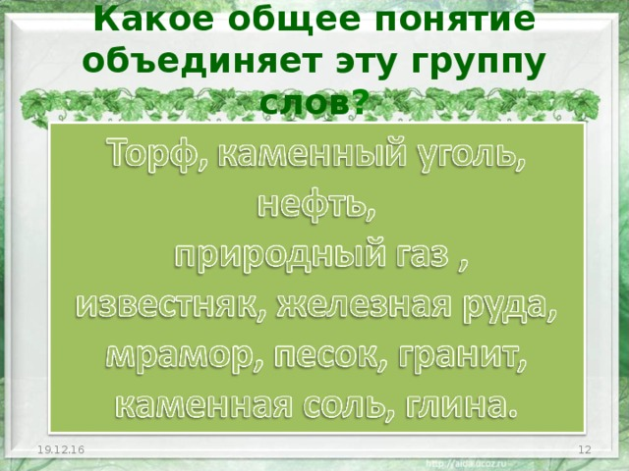

Slide 3
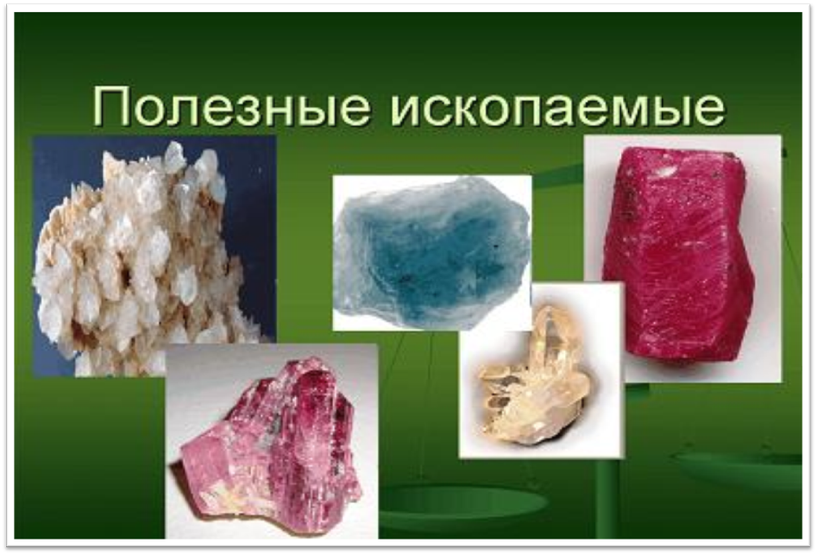

Slide 4
  Организация ситуации успеха.
Над какой темой мы работали на протяжении нескольких уроков?
Что такое полезные ископаемые?
Сегодня заключительный урок по данной теме. В связи с этим , какие цели поставим на урок?

Slide 5
Критерии успеха:
повторить всё о полезных ископаемых;
закрепить знания о свойствах, о применении, умение обозначать полезные ископаемые условными значками;
узнать что-то новое о полезных ископаемых;
проверить уровень усвоения знаний по теме.

Slide 6


подумай
Что такое полезные ископаемые?
Для чего их добывают ?
Как их добывают ?
На какие группы делятся полезные ископаемые?

Slide 7
Полезные ископаемые
рудные
нерудные
горючие
Горные породы, из которых получают металл
Горные породы, которые используют в том виде, в котором они находятся в природе
Полезные ископаемые, которые горят и выделяют тепло
чёрные
жидкие
цветные
рыхлые
твёрдые
плотные
газообразные

Slide 8
рудные
нерудные
горючие
чёрные
рыхлые
жидкие
железная руда
песок
нефть
глина
твёрдые
цветные
плотные
каменный уголь
медь
фосфориты
бурый уголь
алюминий
известняк
свинец
ракушечник
газообразные
цинк
поваренная соль
газ

Slide 9
По свойствам определить полезные ископаемые и выбрать только свою группу…
№1
Мягкий металл красного или розоватого цвета. Легко обрабатывается, сплавляется с другими металлами…
№2
Пористый камень, состоящий из спрессованных морских раковин.
№3
Выходит из-под земли попутно с нефтью

Slide 10
№4
Рыхлая горная порода, образовавшаяся при разрушении гранита, входит в состав стекла и кирпича
№5
Маслянистая жидкость, хорошо горит, выделяет много тепла, не оставляет пепла
№6
Серовато-белый тяжёлый металл, легко куётся

Slide 11
№7
Твёрдая и плотная горная порода, которая образовалась на дне древнейших высохших морей и океанов
№8
Твёрдый камень чёрного цвета, имеет металлический блеск, хорошо горит
№9
Голубовато-серый металл. Устойчив к воздействию воды и воздуха.

Slide 12
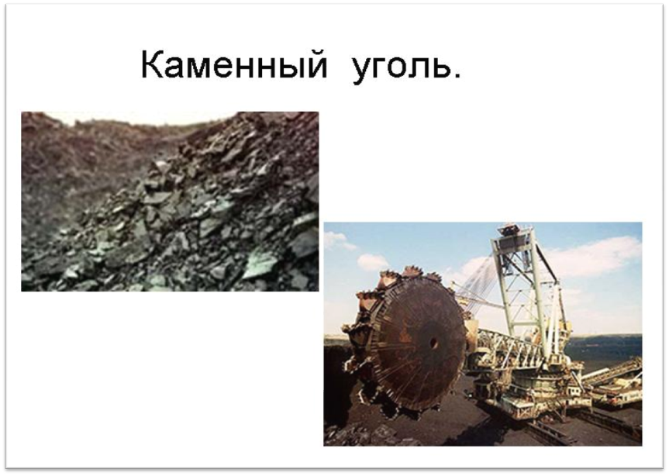
Каменный уголь

Slide 13
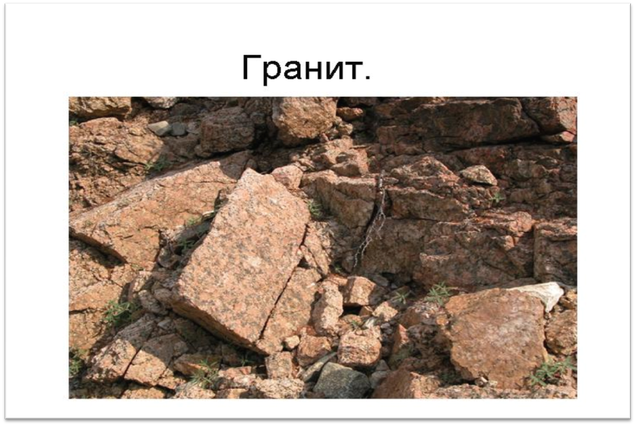
гранит

Slide 14
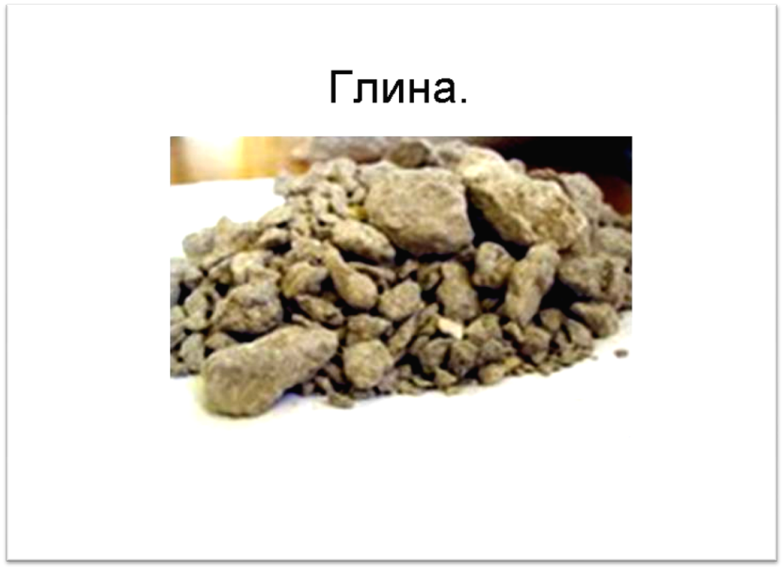
глина

Slide 15
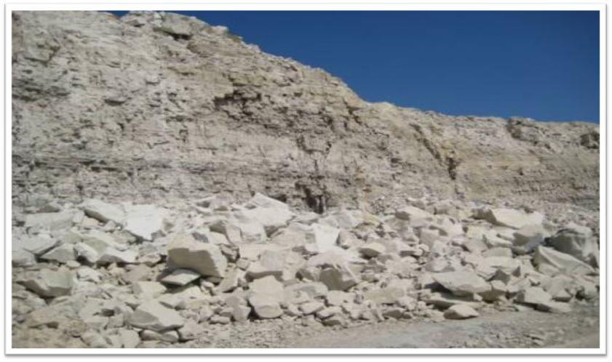
известняк

Slide 16
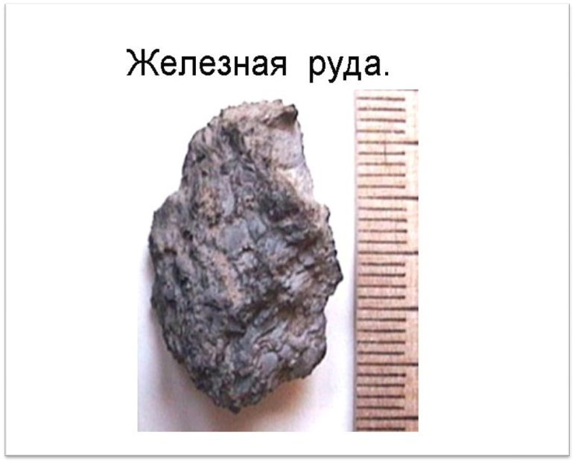
Железная руда

Slide 17
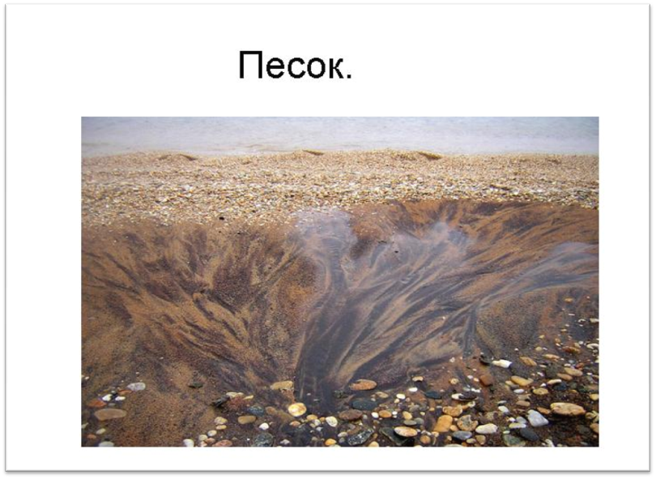
песок

Slide 18
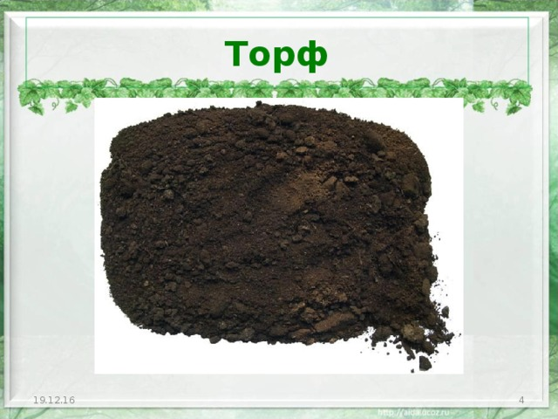

Slide 19
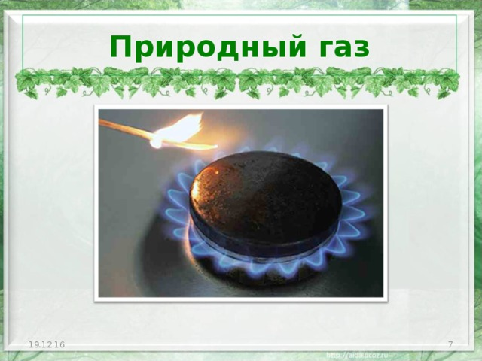

Slide 20
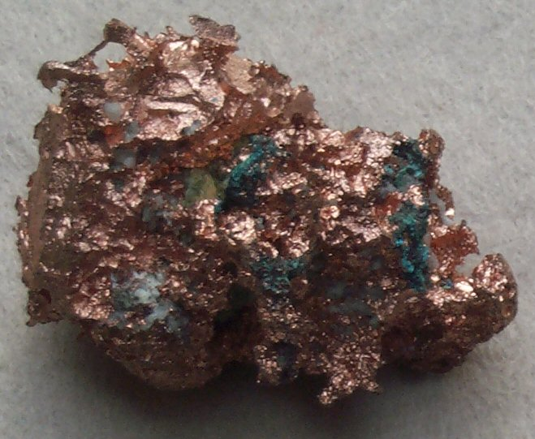
Медь

Slide 21
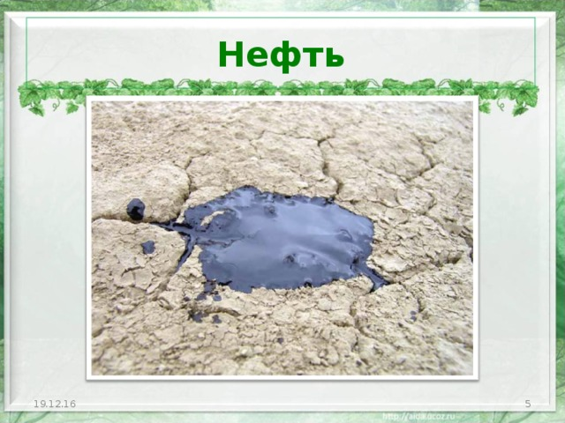

Slide 22
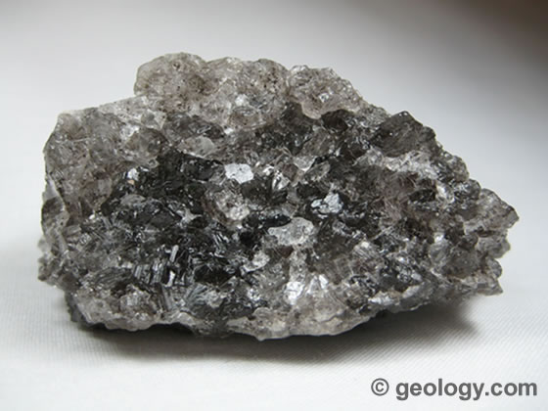
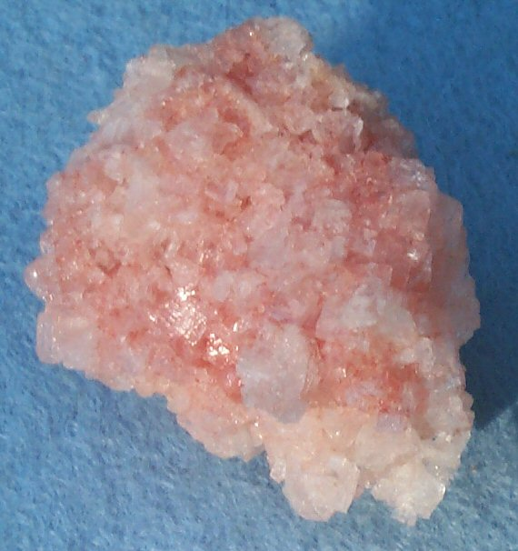
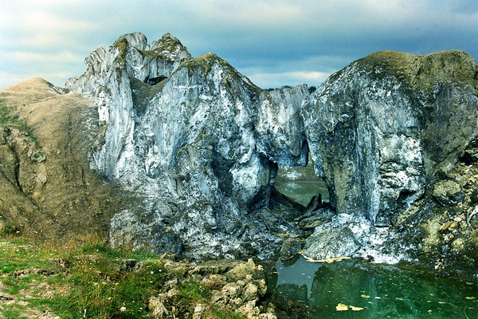
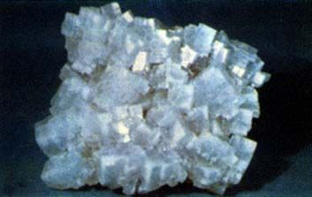
Каменная соль
Используется в химической и пищевой промышленности
Шахта по добыче каменной соли

Slide 23
Полезные ископаемые
название | основные свойства | использование
железная руда | чёрного цвета, твёрдое, плотное вещество, притягивает металл | машины, ножи и ножницы

Slide 24
Люди какой профессии отыскивают месторождения полезных ископаемых в природе?
А) Врачи Б) Строители В) Геологи

Slide 25


Проверь себя:
Приведи примеры полезных ископаемых.
Для чего люди добывают полезные ископаемые.
Что называют месторождениями?
Какие способы добычи полезных ископаемых тебе известны?

Slide 26


подумай:
Почему добывать полезные ископаемые
становится всё труднее и труднее.
Как вы думаете, могут ли иссякнуть полезные
ископаемые на нашей планете

Slide 27
III этап: Рефлексивно-оценочный.
Достигли ли целей урока?
Какие знания повторили? Какие умения закрепили?
Что нового узнали о полезных ископаемых?
Отметьте на шкале знаний.

